Slide 1


Slide 2

PHP的功能介绍

Slide 3


PHP语言的开发方向
PHP(Hypertext Preprocessor缩写)超级文本预处理器。
  服务器端脚本运行
  命令行脚本运行
  客户端图形界面（GUI）程序

Slide 4
PHP在Web开发中的应用
PHP是一种在服务器端执行的嵌入HTML文档的脚本语言。
PHP是目前最流行的网站开发语言（ B/S结构）。
PHP 独特的语法混合了 C、Java、Perl 以及 PHP 自创新的语法 。
支持几乎所有流行的数据库以及操作系统

Slide 5
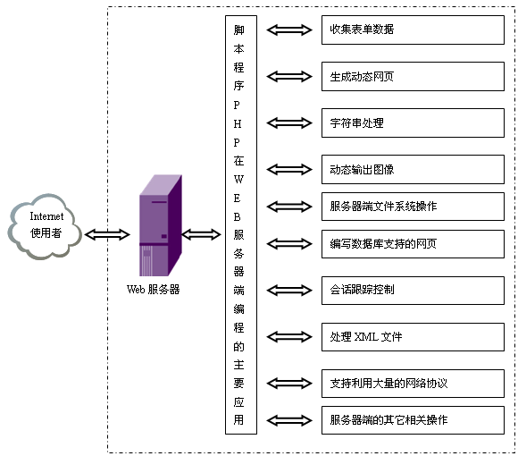

Slide 6

PHP的特点
  是开放源代码的，服务器端的脚本语言.
  独立于操作系统，可以运行在几乎所有系统中.
  支持大部分的服务器
  支持大量的数据库
  可以创建图象
  还有一些其他功能在后面的高级技术详细介绍。

Slide 7
PHP的发展
互联网相关企业几乎都在用PHP语言进行网站开发。其中包括GOOGLE，SINA，SOHU，网易，TOM，QQ，BAIDU等几乎所有的大型网站

Slide 8
对PHP的误解
尽管PHP门槛低，学习起来容易，因此有些人误以为这是一个不太有发展前景的语言。其实这是一个很大的误区，很多人就是收益于此，在从业的很短时间内走上了很高的台阶。因为其他语言至少要学习并从业很多年才能勉强算上掌握，因为大家都必须掌握这些语言的很多底层的细节问题，一直上不到一个比较高的层次来考虑问题。细节上话的时间太多反而失去了很多高层次架构上的研究机会。而PHP在轻松掌握之后就可以更多的考虑高层次架构上的问题了，细节上的问题这门语言的开发者都替从业者解决了。所以互联网内上升的最快的很多都是PHP开发人员。

Slide 9


